Slide 1
AI and ML brief
Bob Xie Nov 2020

Slide 2
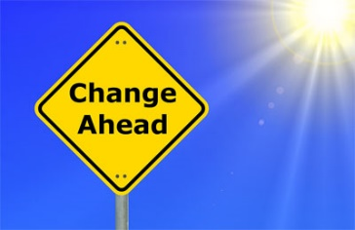
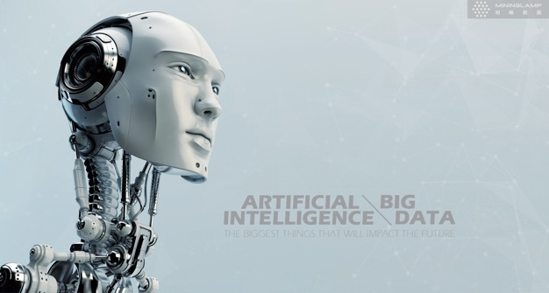
What’s AI
“人工智能就是机器展现出来的智能，所以只要机器有智能的特征和表现，就应该将其视为人工智能。”
-- 维基百科
“人工智能是研究、开发用于模拟、延伸和扩展人的智能的理论、方法、技术和应用系统的一门新的技术科学。”
-- 百度百科
“人工智能是利用数字计算机或者由数字计算机控制的机器，模拟、延伸和扩展人类的智能，感知环境、获取知识并使用知识获得最佳结果的理论、方法、技术和应用系统。”
-- 《人工智能标准化白皮书（2018年）》

Slide 3
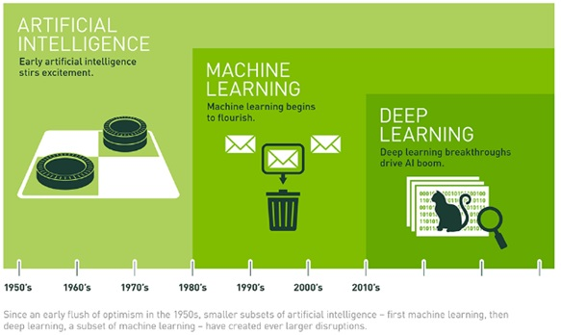
3 waves of AI
第一阶段（1950—1980），人工智能刚刚诞生，符号主义快速发展，但由于当时很多事物不能得到很好的表达，因此模型存在很大的局限性。此外，随着计算任务的复杂性的不断提高，算法、硬件、算力都成为人工智能进一步发展的阻力。
第二阶段（1980—2000），专家系统在这个阶段得到了快速的发展，数学模型也有了重大的突破，但由于专家系统在自学习能力、推理方面还存在严重不足，以及开发成本高昂等原因，人工智能的发展再次陷入瓶颈。
第三阶段（21世纪初至今）随着互联网的兴起、大数据的积累、理论算法的突破、算力的大幅提升，人工智能在很多应用领域都取得了革命性的进展，进入了发展的繁荣时期。

Slide 4
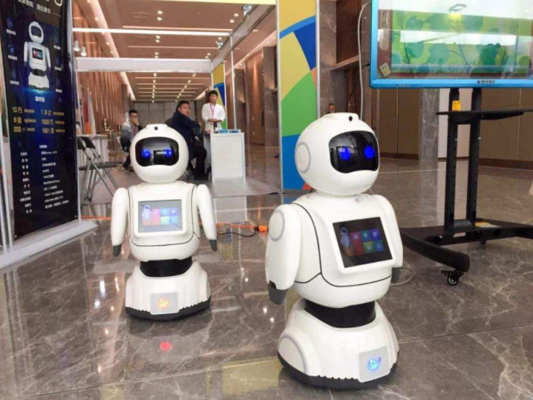
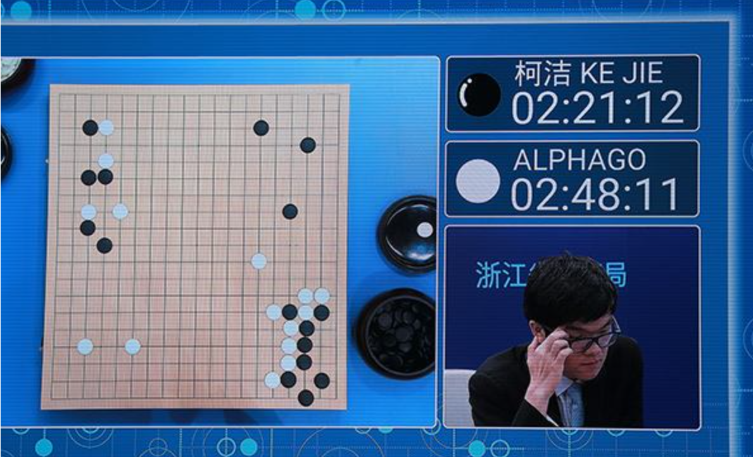
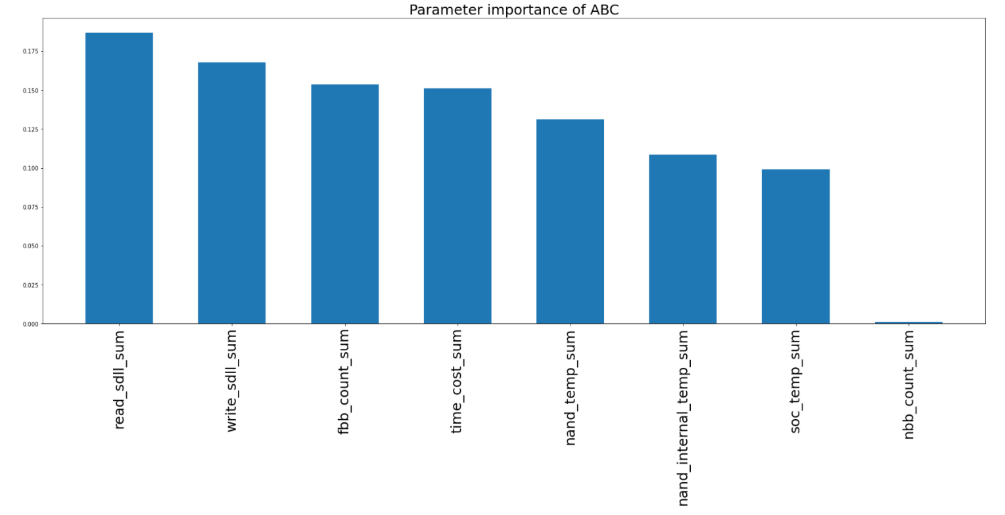
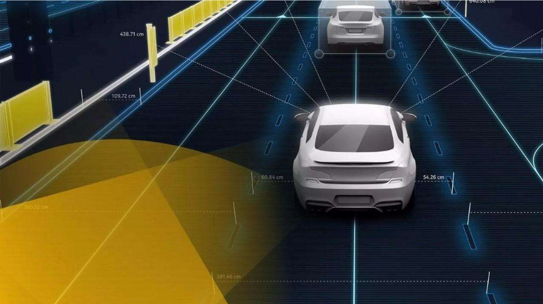
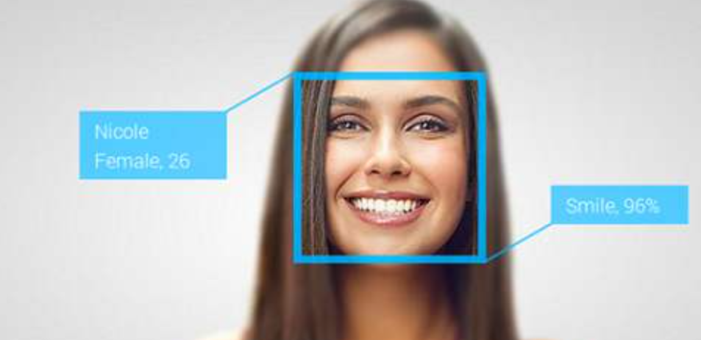
What’s AI for
（1）计算机视觉（暂且把模式识别，图像处理等问题归入其中）
（2）自然语言理解与交流（暂且把语音识别、合成归入其中，包括对话）
（3）认知与推理（包含各种物理和社会常识）
（4）机器人学（机械、控制、设计、运动规划、任务规划等）
（5）博弈与伦理（多代理人agents的交互、对抗与合作，机器人与社会融合等议题）
（6）机器学习（各种统计的建模、分析工具和计算的方法）

Slide 5
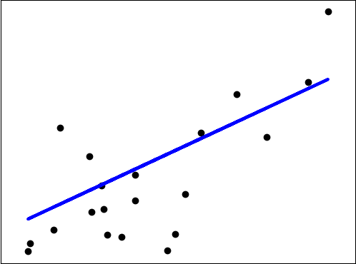
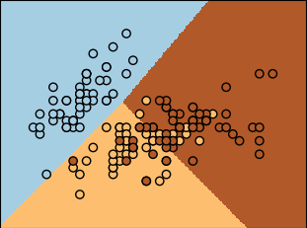
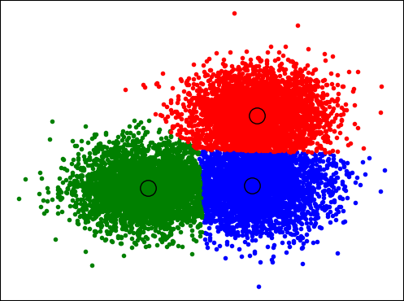
What’s Machine Learning
Machine learning is a science of the artificial. The field's main objects of study are artifacts, specifically algorithms that improve their performance with experience. – Langley 1996
Machine Learning is the study of computer algorithms that improve automatically through experience. – Tom Mitchell 1997
Machine learning is programming computers to optimize a performance criterion using example data or past experience. – Alpaydin 2004
Regression
Classification
Clustering
Supervised learning
Unsupervised learning
Machine Learning
Deep Learning

Slide 6
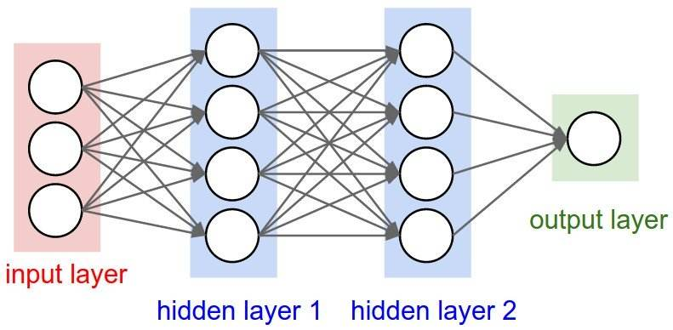
What’s Deep Learning

Slide 7
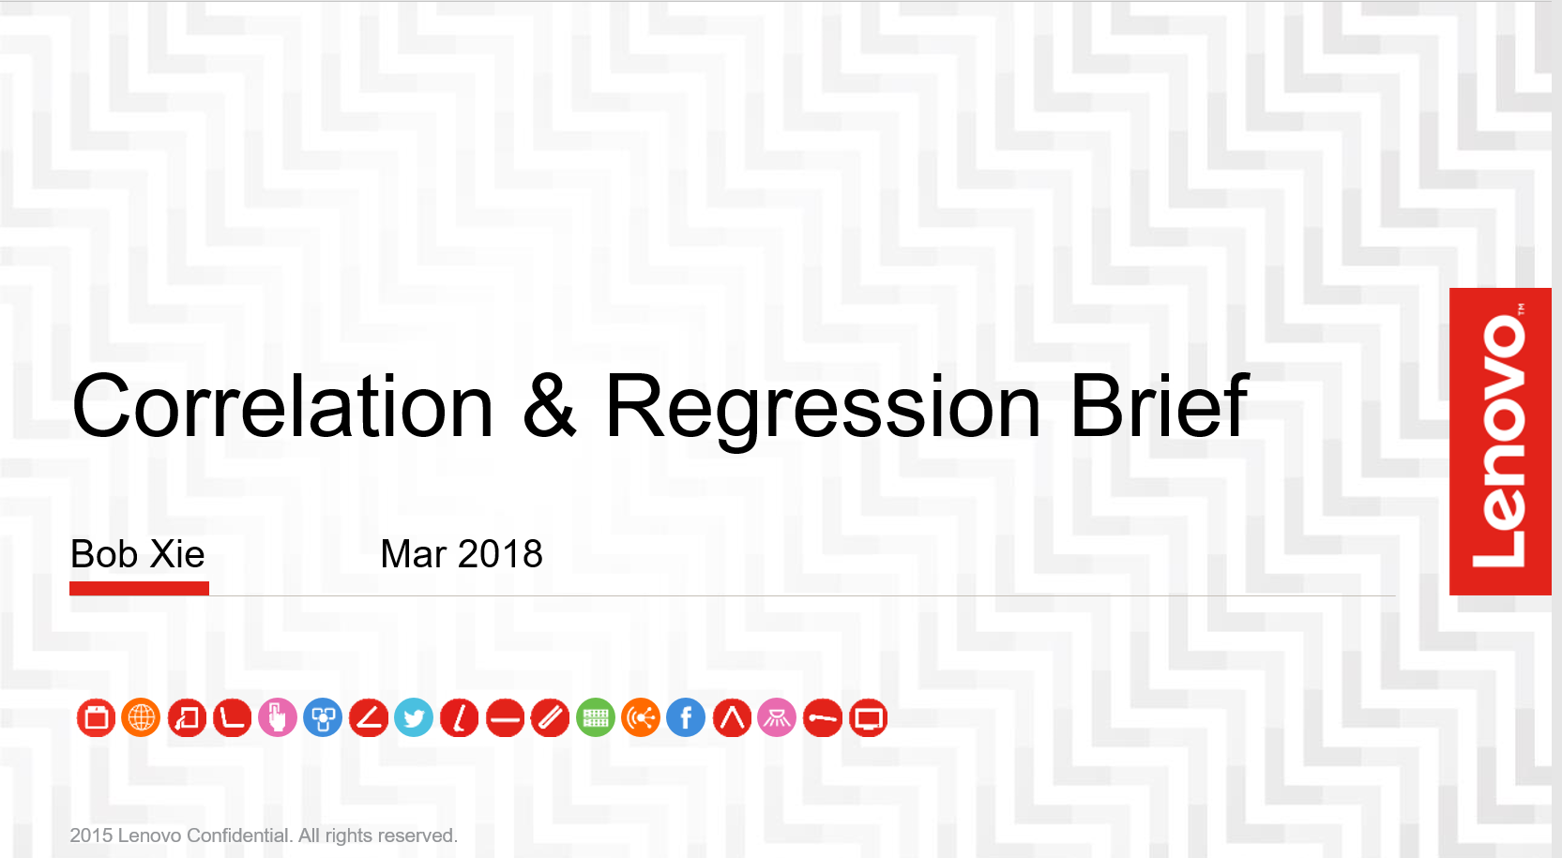
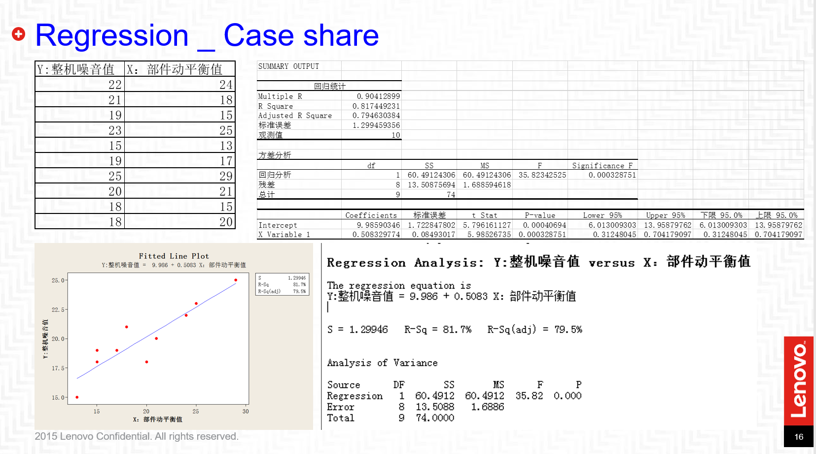
What’s Regression
Do we remember the QME wave I still ☺

Slide 8
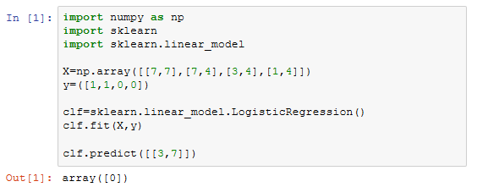
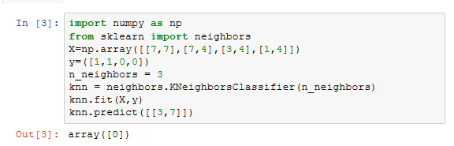
What’s Classification

Slide 9
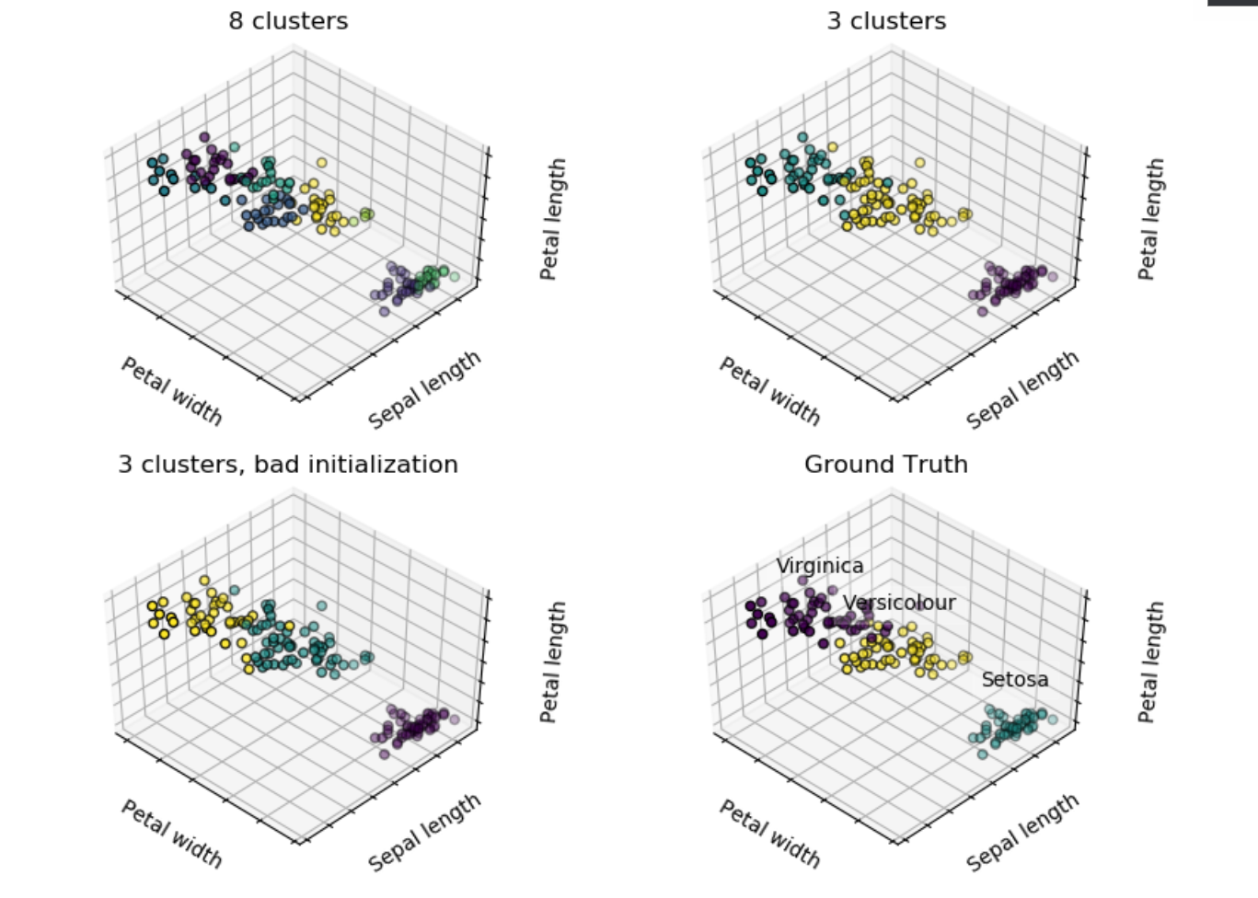
What’s Clustering
Iris数据集是常用的分类实验数据集，由Fisher, 1936收集整理。Iris也称鸢尾花卉数据集，是一类多重变量分析的数据集。数据集包含150个数据集，分为3类，每类50个数据，每个数据包含4个属性。可通过花萼长度，花萼宽度，花瓣长度，花瓣宽度4个属性预测鸢尾花卉属于（Setosa，Versicolour，Virginica）三个种类中的哪一类

Slide 10
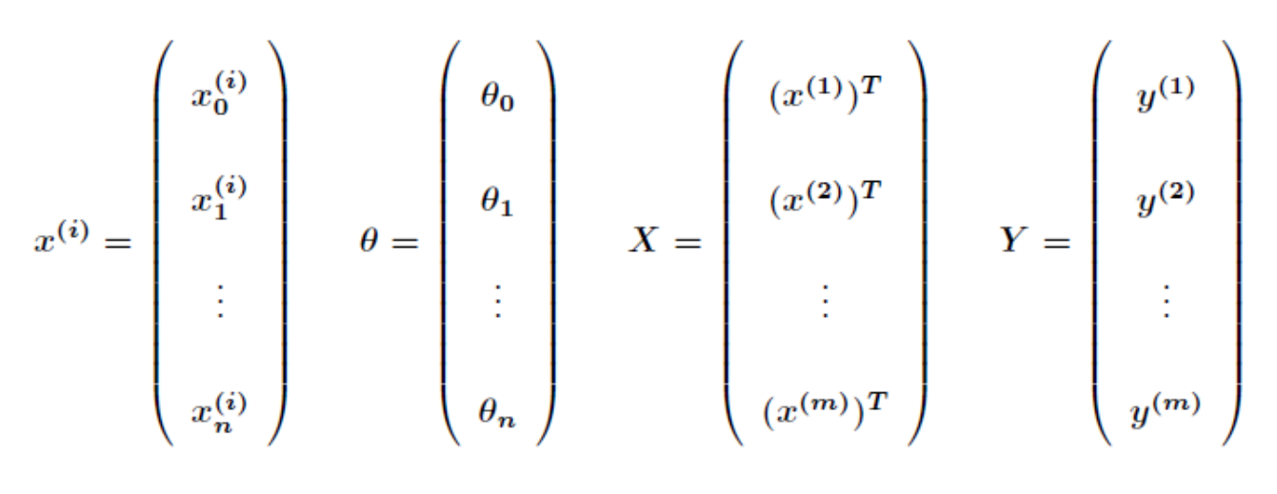
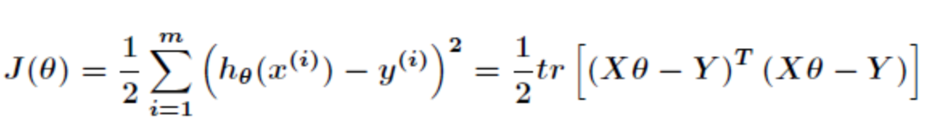
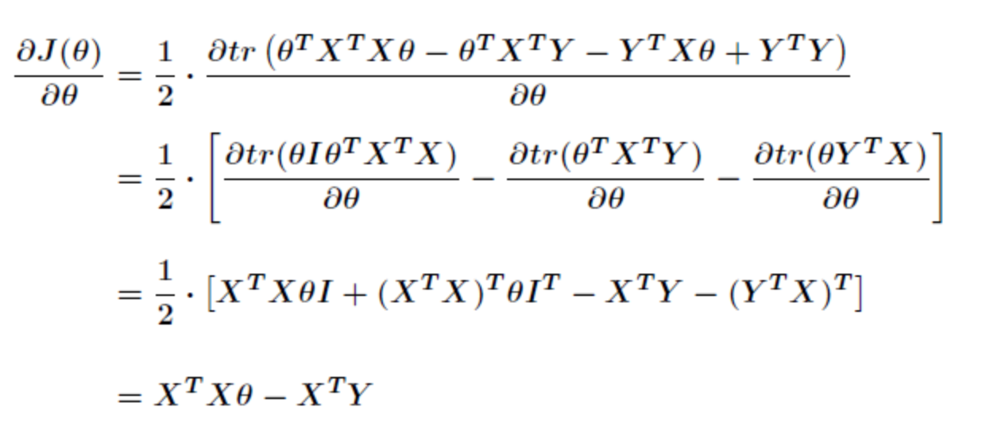
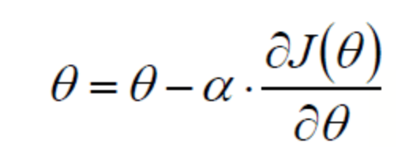
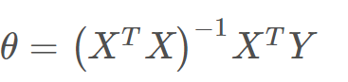
Why call learning
Linear Regression
Least square
Gradient Descent
hθ(x1,x2,…xn)=θ0+θ1x1+…+θnxn
hθ(x1,x2,…xn)=θ0+θ1x1+…+θnxn

Slide 11
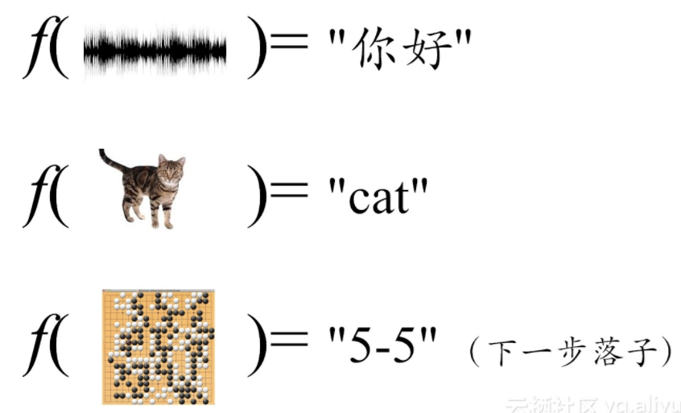
What’s insight from quality view
IFIR
RA
PSI
PSI
IFIR
RA
F(X) = Y
PSI

Slide 12
What’s insight from quality view
部件
整机
客户
F
g₁
设计参数
验证参数
生产参数
。。。
g₂
设计参数
整合参数
生产参数
。。。
g₃
使用参数
环境参数
结果数据
。。。
，
，
理想：利用数字化转型的契机，打破数据孤岛并对端到端数据实施打通建模，建立产品质量的数字画像，并借由边缘计算和仿真技术推动产品设计优化、生产过程优化、系统配合优化。适配客户画像以最大程度满足客户需求，从而实现质量管理的智能化。

Slide 13
Home work
思考在自己的日常工作中，有哪些场景可以利用到人工智能/机器学习，需要用到哪项技术或任务。

Slide 14

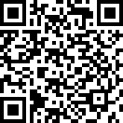
Author information
Bob Xie: Lenovo Senior SQE
If you interesting about Data analysis, can follow my column and WeChat
WeChat
column

